Slide 1
연결리스트를 이용한 큐(Queue)
2022. 01. 20
이서희
네트워크 & 데이터베이스 연구실
Notes:
안녕하세요, 저는 연결리스트를 이용한 양방향 큐에 대해서 설명하도록 하겠습니다.

Slide 2
목차
1. 데이터 삽입
2. 데이터 삭제
3. 데이터 탐색
Notes:
앞서 말씀드린 컨텐츠들을 위주로 조사해보니
목차는 크게 두가지로 나뉘어 졌습니다.
연결리스트를 이용한 양방향 큐에서, 양방향 큐는 무엇인지, 또한 연결리스트는 무엇인지 정의 먼저 설명 드리도록 하겠습니다.
이 자료구조가 최대치 이상 및 최소치 이하의 연산을 할 때 에러를 어떻게 컨트롤하는지 예제를 들어 설명하도록 하겠습니다.

Slide 3
큐(Queue)란
Notes:
안녕하세요, 저는 연결리스트를 이용한 양방향 큐에 대해서 설명하도록 하겠습니다.

Slide 4
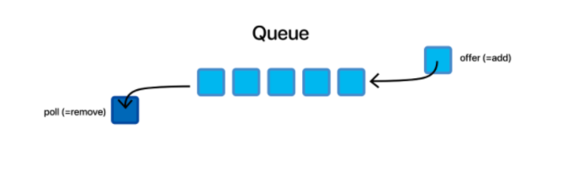
큐(Queue)
용어 정의
큐(Queue)
자료 구조 중 하나로, 선입선출 방식으로 작동
컴퓨터 과학에서 자료를 관리하고 저장하여 효율적인 접근 및 수정을 가능하도록 하는 것
데이터 추가
Rear(뒤)
/Tail
Front(앞)/Head
Notes:
자료구조란: 컴퓨터 과학에서 효율적인 접근 및 수정을 가능케 하는 자료의 조직, 관리, 저장을 의미합니다.
더 정확히 말해, 자료구조는 데이터 값의 모임, 데이터간의 관계, 데이터에 적용할 수 있는 함수나 명령을 의미
신중히 선택한 자료구조는 보다 효율적인 알고리즘을 사용할 수 있게 합니다.
효과적으로 설계된 자료구조는 실행시간 혹은 메모리 용략과 같은 자원을 최소한으로 사용하면서 연산을 수행하도록 해줍니다.
저번주에 발표한 비트리의 경우 데이터베이스에 효율적이라고 합니다.
선입선출 방식이라 함은,
예를 들어 1,2,3,4,5 순서로 값이 추가되었으면 1,2,3,4,5 순서로 제거되는 것입니다.
Front: 앞
Rear: 뒤쪽
이란 영단어 뜻 그대로 데이터가 추가될 때 큐의 경우 프론트의 것이 삭제되고, 레어의 값 뒤에 추가가 됩니다.
자료구조는
자료의 특성과 크기, 주요 사용법과 수행하는 연산의 종류, 구현에 필요한 기억 공간 크이에 따라 여러 가지 종류의 자료구조중 하나를 선택할 수 있다.
자료구조의 종류로는 자료형에 따라 분류하는 단순 구조와 자료 간 관계가 1대 1인 선형구조, 1대 다 혹은 다 대 다 구조인 비선형 구조, 마지막으로 파일 구조가 있다.
자료 구조 잠시 상식)
배열 : 가장 일반적인 구조. 메모리 상에 같은 타입의 자료가 연속적으로 저장. 자료값을 나타내는 가장 작은 단위가 자료를 다루는 단위
튜플 : 둘 이상의 자료형을 묶음으로 다루는 구조
연결 리스트 : 노드를 단위로 한다. 노드는 자료와 다음 노드를 가리키는 참조값으로 구성되어 있다. 노드가 다음 노드로 아무것도 가리키지 않으면 리스트의 끝이다.
원형 연결 리스트 : 각 노드는 다음 노드를 가리키고, 마지막 노드가 처음 노드를 가리키는 연결 리스트
이중 연결 리스트 : 각 노드는 이전 노드와 다음 노드를 가리키는 참조값으로 구성. 처음 노드의 이전 노드와 마지막 노드의 다음 노드는 없다.
환형 이중 연결 리스트 : 처음 노드가 이전 노드로 마지막 노드를 가리키고, 마지막 노드가 다음 노드를 가리키는 이중 연결 리스트
해시 테이블 : 개체가 해시값에 따라 인덱싱된다
선형구조
스택 : 스택 자료구조에 먼저 저장된 것이 꺼내어 쓸 때는 제일 나중에 나온다. 반대로 가장 최근에 저장된 것이 꺼내어 쓸 때는 제일 먼저 나온다. 만약 자료의 나열 순서를 바꾸고 싶다면 스택에 집어 넣었다가 꺼내면 역순으로 바뀐다.
큐 : 스택과 반대로 큐 자료구조에 먼저 저장된 것이 제일 먼저 나온다. 반대로, 가장 나중에 저장된 것이 꺼내어 쓸 때는 가장 나중에 나온다.
환형 큐 : 한정된 길이 안에서 부수적인 작업 없이 읽고 쓰기를 할 수 있는 큐
덱 : 양쪽에서 넣기와 빼기를 할 수 있는 일반화된 선형 구조
비선형구조
그래프 : 꼭짓점과 꼭짓점을 잇는 변으로 구성
유향 그래프, 무향 그래프 : 변이 방향성을 갖는지 갖지 않는지에 따른 그래프의 분류. 무향 그래프의 경우, 순환이 없는 연결 그래프를 뜻한다. 유향 그래프의 경우 변의 방향은 보통 부모를 가리키도록 구현된다.
트리 : 뿌리와, 뿌리 또는 다른 꼭짓점을 단 하나의 부모로 갖는 꼭짓점들로 이루어진 구조. 부모 자식 관계는 변으로 표현된다.
이진트리: 자식이 최대 두 개인 트리
저번주 발표: 완전 이진트리 : 자식을 최대 두개씩만 갖는 트리인가봉
힙 : 이진트리의 일종으로 이진트리에 어떤 특성을 부여한 것이라 할 수 있다
저번주 발표: 힙에 데이터 저장, 이진트리에 어떠한 특성을 부여한 것이라고 함

Slide 5
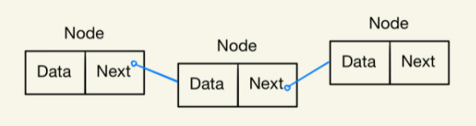
큐(Queue)
용어 정의
큐(Queue)의 이해
노드 안에 해당 데이터와 그 다음 노드의 주소를 가리키고 있는 구조로 되어 있음
Notes:
자료구조란: 컴퓨터 과학에서 효율적인 접근 및 수정을 가능케 하는 자료의 조직, 관리, 저장을 의미합니다.
더 정확히 말해, 자료구조는 데이터 값의 모임, 데이터간의 관계, 데이터에 적용할 수 있는 함수나 명령을 의미
신중히 선택한 자료구조는 보다 효율적인 알고리즘을 사용할 수 있게 합니다.
효과적으로 설계된 자료구조는 실행시간 혹은 메모리 용략과 같은 자원을 최소한으로 사용하면서 연산을 수행하도록 해줍니다.
저번주에 발표한 비트리의 경우 데이터베이스에 효율적이라고 합니다.
선입선출 방식이라 함은,
예를 들어 1,2,3,4,5 순서로 값이 추가되었으면 1,2,3,4,5 순서로 제거되는 것입니다.
Front: 앞
Rear: 뒤쪽
이란 영단어 뜻 그대로 데이터가 추가될 때 큐의 경우 프론트의 것이 삭제되고, 레어의 값 뒤에 추가가 됩니다.
자료구조는
자료의 특성과 크기, 주요 사용법과 수행하는 연산의 종류, 구현에 필요한 기억 공간 크이에 따라 여러 가지 종류의 자료구조중 하나를 선택할 수 있다.
자료구조의 종류로는 자료형에 따라 분류하는 단순 구조와 자료 간 관계가 1대 1인 선형구조, 1대 다 혹은 다 대 다 구조인 비선형 구조, 마지막으로 파일 구조가 있다.
자료 구조 잠시 상식)
배열 : 가장 일반적인 구조. 메모리 상에 같은 타입의 자료가 연속적으로 저장. 자료값을 나타내는 가장 작은 단위가 자료를 다루는 단위
튜플 : 둘 이상의 자료형을 묶음으로 다루는 구조
연결 리스트 : 노드를 단위로 한다. 노드는 자료와 다음 노드를 가리키는 참조값으로 구성되어 있다. 노드가 다음 노드로 아무것도 가리키지 않으면 리스트의 끝이다.
원형 연결 리스트 : 각 노드는 다음 노드를 가리키고, 마지막 노드가 처음 노드를 가리키는 연결 리스트
이중 연결 리스트 : 각 노드는 이전 노드와 다음 노드를 가리키는 참조값으로 구성. 처음 노드의 이전 노드와 마지막 노드의 다음 노드는 없다.
환형 이중 연결 리스트 : 처음 노드가 이전 노드로 마지막 노드를 가리키고, 마지막 노드가 다음 노드를 가리키는 이중 연결 리스트
해시 테이블 : 개체가 해시값에 따라 인덱싱된다
선형구조
스택 : 스택 자료구조에 먼저 저장된 것이 꺼내어 쓸 때는 제일 나중에 나온다. 반대로 가장 최근에 저장된 것이 꺼내어 쓸 때는 제일 먼저 나온다. 만약 자료의 나열 순서를 바꾸고 싶다면 스택에 집어 넣었다가 꺼내면 역순으로 바뀐다.
큐 : 스택과 반대로 큐 자료구조에 먼저 저장된 것이 제일 먼저 나온다. 반대로, 가장 나중에 저장된 것이 꺼내어 쓸 때는 가장 나중에 나온다.
환형 큐 : 한정된 길이 안에서 부수적인 작업 없이 읽고 쓰기를 할 수 있는 큐
덱 : 양쪽에서 넣기와 빼기를 할 수 있는 일반화된 선형 구조
비선형구조
그래프 : 꼭짓점과 꼭짓점을 잇는 변으로 구성
유향 그래프, 무향 그래프 : 변이 방향성을 갖는지 갖지 않는지에 따른 그래프의 분류. 무향 그래프의 경우, 순환이 없는 연결 그래프를 뜻한다. 유향 그래프의 경우 변의 방향은 보통 부모를 가리키도록 구현된다.
트리 : 뿌리와, 뿌리 또는 다른 꼭짓점을 단 하나의 부모로 갖는 꼭짓점들로 이루어진 구조. 부모 자식 관계는 변으로 표현된다.
이진트리: 자식이 최대 두 개인 트리
저번주 발표: 완전 이진트리 : 자식을 최대 두개씩만 갖는 트리인가봉
힙 : 이진트리의 일종으로 이진트리에 어떤 특성을 부여한 것이라 할 수 있다
저번주 발표: 힙에 데이터 저장, 이진트리에 어떠한 특성을 부여한 것이라고 함

Slide 6
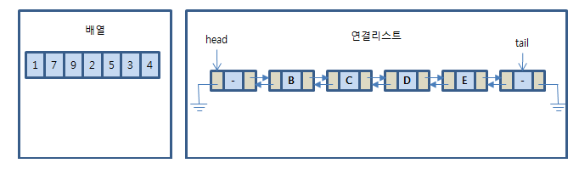
큐(Queue)
용어 정의
큐(Queue)의 이해
배열과 달리, 인덱스가 없음
특정값을 찾을 때 순차 탐색으로 진행되어 시간복잡도가 O(N)이 되지만, 중간에 데이터를 추가 가능
Notes:
직접 구현한 코드
보시면 데크 양방향 특징을 가짐, 앞에서 추가가능, 뒤에서 추가가능
Rotate 를 사용하면 중간값으로 이동도 가능하다
(메소드)

Slide 7
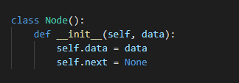
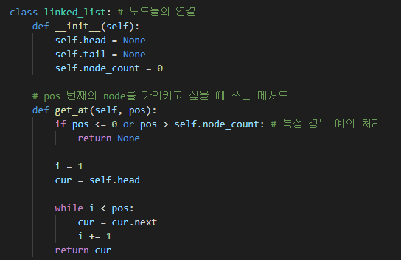
큐(Queue) 예제
용어 정의
Node 생성
.next = None
head node
tail node
* Position 을 뜻하는 pos 는 1번째부터 시작
Notes:
직접 구현한 코드
보시면 데크 양방향 특징을 가짐, 앞에서 추가가능, 뒤에서 추가가능
Rotate 를 사용하면 중간값으로 이동도 가능하다
(메소드)

Slide 8
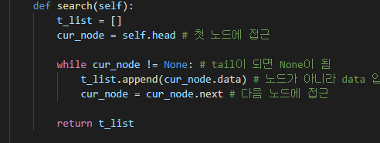
큐(Queue) 예제 – 데이터 탐색
용어 정의
self.head
데이터 탐색
self.head
…
cur
cur
cur
Notes:
직접 구현한 코드
보시면 데크 양방향 특징을 가짐, 앞에서 추가가능, 뒤에서 추가가능
Rotate 를 사용하면 중간값으로 이동도 가능하다
(메소드)

Slide 9
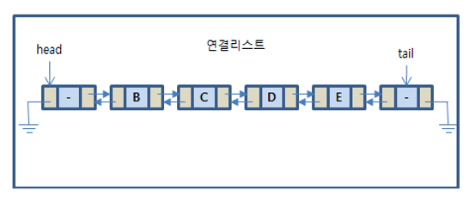
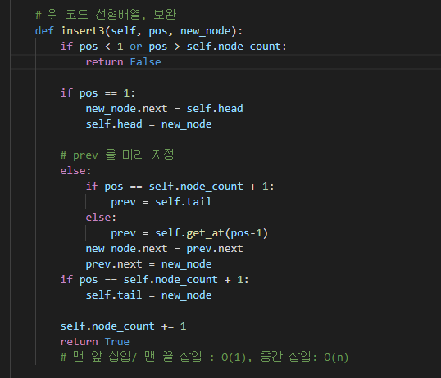
큐(Queue) 예제 – 데이터 삽입
용어 정의
Notes:
직접 구현한 코드
보시면 데크 양방향 특징을 가짐, 앞에서 추가가능, 뒤에서 추가가능
Rotate 를 사용하면 중간값으로 이동도 가능하다
(메소드)

Slide 10
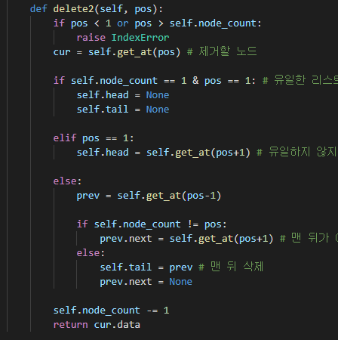
큐(Queue) 예제 – 데이터 삭제
용어 정의
데이터 삭제
cur
유일한 리스트일 경우
유일하지 않지만 맨 앞 삭제
맨 뒤가 아닐 때
맨 뒤 삭제
* 삽입과 반대로, 노드의 개수가 하나씩 줄어들음
* 노드가 아닌 data가 나오도록 하기 위해 .data 리턴
Notes:
직접 구현한 코드
보시면 데크 양방향 특징을 가짐, 앞에서 추가가능, 뒤에서 추가가능
Rotate 를 사용하면 중간값으로 이동도 가능하다
(메소드)

Slide 11
q&a
Notes:
안녕하세요, 저는 연결리스트를 이용한 양방향 큐에 대해서 설명하도록 하겠습니다.

